Slide 1
R&D 구현 목록
Team : Not Same
작성자 : 윤현상

Slide 2
목차
튜토리얼(벌목)
낚시
건물 짓기

Slide 3
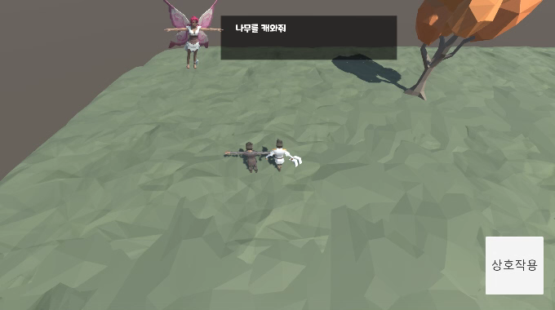
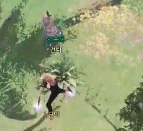
1. 튜토리얼(벌목)

Slide 4
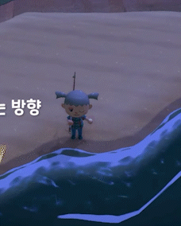
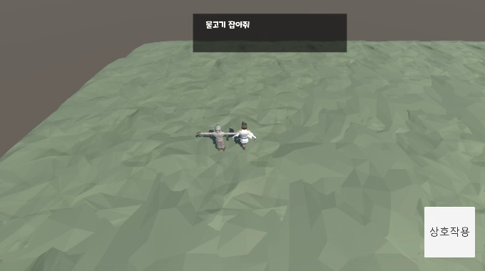
2. 낚시

Slide 5
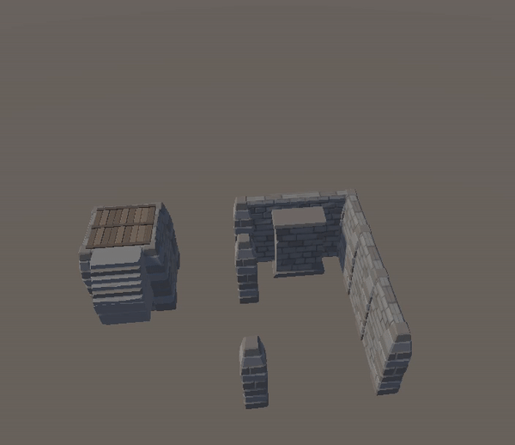
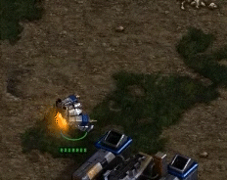
3. 건물 짓기

